Slide 1
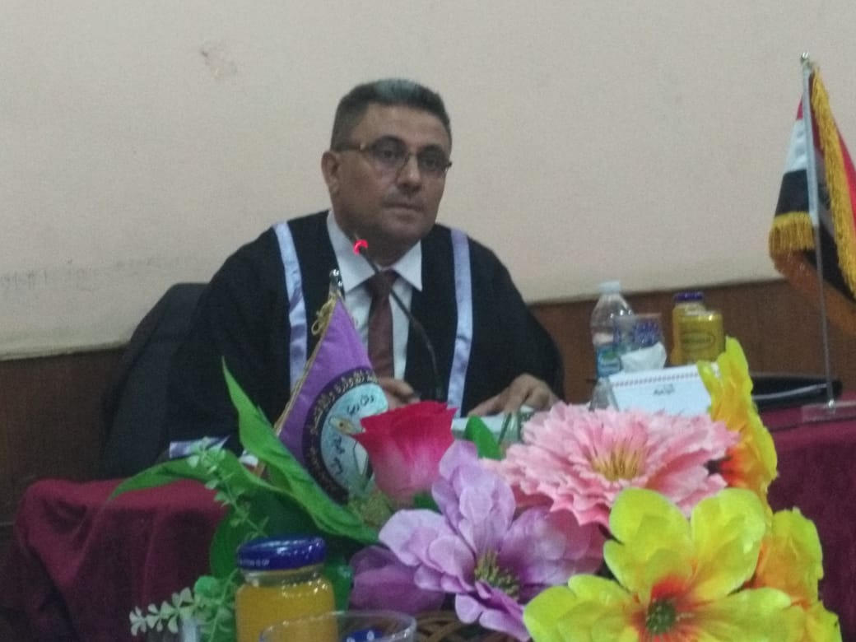

الاوراق التجارية
المدرس الدكتور: احمد سعد جاري
قسم المحاسبة / كلية الادارة والاقتصاد/ الجامعة المستنصرية

Slide 2
الاوراق التجارية
هي محررات مكتوبة وفق اشكال يحددها القانون قابلة للتداول بطرق تجارية تستحق الوفاء بمجرد الاطلاع او في موعد معين، او بمعنى اخر هي تعهد يقبل فيه شخص مدين بأن يدفع مبلغا من النقود عند الاطلاع او الطلب او في تاريخ معين وذلك لدائنه او مستفيد اخر تكون في حوزته الورقة التجارية في تاريخ الاستحقاق.

Slide 3
مزايا وفوائد الاوراق التجارية
تمتاز الورقة التجارية بمجموعة من الخصائص والمزايا اهمها:
1. انها وسيلة اثبات للدين: فهي وسيلة لأثبات الدين عند قيام أي منازعات كونها تمثل اقرارا كتابيا بقيمة الدين وتاريخ استحقاقه.
2. قابلية التداول: فهي من ضمن الموجودات المتداولة وبالإمكان تظهيرها او تحويلها الى شخص معين او المبادلة من شخص الى اخر إذا كانت محررة لحاملها.
3. قابلية تحويلها الى نقود: حيث يمكن خصمها لدى البنوك وتحويلها الى نقد.
4. اداة للائتمان قصير الاجل: مثلا عند شراء بضاعة من تاجر تستحق الوفاء بعد شهر بمعنى استفادة المشتري بفترة ائتمان لمدة شهر بالإمكان تصريف البضاعة خلالها وتحقيق ربح وسداد قيمة الورقة.

Slide 4
انواع الاوراق التجارية
1. الشيك: امر من الساحب (صاحب الحساب في البنك) للمسحوب عليه (البنك) بان يدفع لأمر شخص ثالث وهو المستفيد مبلغا من المال بمجرد الاطلاع.
2. الكمبيالة: امر من الساحب (صاحب الحساب في البنك) للمسحوب عليه (البنك) بان يدفع لأمر شخص ثالث وهو المستفيد مبلغا من المال بمجرد الاطلاع او بتاريخ معين.
3. السند الاذني: تعهد كتابي من المد ين بان يدفع لدائنه مبلغا من المال في تاريخ معين او بعد مضي مدة معينة.
وسيكون التركيز في هذه المرحلة على الكمبيالة والمعالجات المحاسبية لها وتتمثل الكمبيالة بأوراق القبض واوراق الدفع

Slide 5
اوراق القبض واوراق الدفع (الكمبيالة)
تنشأ الكمبيالة من المعاملات الآجلة التي تتم ما بين البائع والمشتري، وهي عبارة عن تعهد يقوم المدين (المشتري او المسحوب عليه او العميل) بتوقيعه لصالح الدائن (البائع او الساحب او المورد) يلتزم بموجبه بالوفاء بقيمة الورقة في تاريخ محدد.
وتمثل الكمبيالة ورقة قبض بالنسبة للبائع وورقة دفع بالنسبة للمشتري كما مرة علينا سابقا وسنتناول حالات الاوراق التجارية والمعالجة المحاسبية لها وكما يلي:

Slide 6
حالات التصرف بالأوراق التجارية والمعالجة المحاسبية لها
نشؤ الكمبيالة (ورقة القبض للبائع / ورقة الدفع للمشتري): تنشأ الكمبيالة عندما تبيع الوحدة الاقتصادية بضاعة بالآجل الى أحد عملائها وتستلم كمبيالة من العميل فالمعالجة المحاسبية لنشؤ الورقة في سجلات البائع والمشتري وكما مرة علينا سابقا

Slide 7
الحالة | سجلات البائع | سجلات المشتري
أ) إذا تم استلام الكمبيالة مباشرة أي في يوم البيع / مثلا بيع بضاعة بمبلغ 10000 دينار بموجب كمبيالة | 10000 اوراق قبض 10000 المبيعات بيع بضاعة بكمبيالة | 10000 المشتريات 10000 اوراق دفع شراء بضاعة بكمبيالة
ب) إذا تم استلام الكمبيالة بعد يوم البيع أي حررت لسداد دين سابق / مثلا بتاريخ 1/1 باعت محلات احمد بضاعة الى التاجر حسن بمبلغ 5000 دينار على الحساب، وبتاريخ 1/5 تم استلام كمبيالة من التاجر حسن تكون | 1/1 5000 المدينون (حسن) 5000 المبيعات بيع بضاعة على الحساب 1/5 5000 اوراق قبض (حسن) 5000 المدينون (حسن) استلام كمبيالة من التاجر حسن | 1/1 5000 المشتريات 5000 الدائنون (احمد) شراء بضاعة على الحساب 1/5 5000 الدائنون (احمد) 5000 اوراق دفع (احمد) تحرير كمبيالة الى محلات احمد

Slide 8
2. الاحتفاظ بالكمبيالة وتحصيلها بتاريخ الاستحقاق: عندما يحين مبلغ الكمبيالة ينبغي على المشتري سداد قيمتها ويحصل البائع على امواله المستحقة في الكمبيالة.
الحالة | سجلات البائع | سجلات المشتري
مثلا/ كان موعد الكمبيالة التي حررها التاجر حسن الى البائع احمد شهر واحد ففي تاريخ 2/5 | 2/5 5000 الصندوق 5000 اوراق قبض (حسن) استلام قيمة الكمبيالة من التاجر حسن نقدا | 2/5 5000 اوراق دفع (احمد) 5000 الصندوق دفع قيمة الكمبيالة الى محلات احمد نقدا

Slide 9
3. ارسال الكمبيالة الى المصرف في تاريخ الاستحقاق: عند ارسال الكمبيالة الى المصرف لغرض التحصيل يتم فتح حساب وسيط يسمى اوراق قبض برسم التحصيل بالنسبة للبائع اما المشتري فلا يسجل قيد، وعندما يتم تحصيل قيمة الورقة وايداع المبلغ في لحساب الجاري يتم استقطاع عمولة تسمى عمولة التحصيل يستقطعها المصرف مقابل عملية التحصيل.
الحالة | سجلات البائع | سجلات المشتري
أ) عندما يتم ارسال الورقة الى المصرف للتحصيل مثلا"/ ارسلت محلات احمد الكمبيالة الخاصة بالتاجر حسن بتاريخ 2/5 الى المصرف للتحصيل | 5000 اوراق قبض برسم التحصيل 5000 اوراق قبض (حسن) ارسال كمبيالة حسن الى المصرف للتحصيل | لا يسجل قيد
ب) عندما يتم تحصيل قيمة الورقة واستقطاع عمولة المصرف مثلا": بتاريخ 2/7تم تحصيل قيمة الكمبيالة واستقطاع نسبة 10% كعمولة تحصيل | 2/7 5000×10% = 500 4500 المصرف ... (5000- 500) 500 عمولة تحصيل 5000 اوراق قبض برسم التحصيل تحصيل قيمة الكمبيالة ودفع عمولة تحصيل | 2/7 5000 اوراق دفع (احمد) 5000 المصرف دفع قيمة الكمبيالة الى محلات احمد عن طريق المصرف

Slide 10
4. ارسال الكمبيالة الى المصرف لخصمها قبل تاريخ الاستحقاق: قد يحتاج البائع الى السيولة النقدية فيقوم بأرسال الكمبيالة الى المصرف لتحصيل قيمتها قبل تاريخ استحقاقها ويستقطع المصرف نسبة معينة من قيمة الكمبيالة ويقوم المصرف بتحصيل الكمبيالة بالنيابة عن البائع
الحالة | سجلات البائع | سجلات المشتري
أ) عندما يتم ارسال الورقة الى المصرف للخصم مثلا"/ ارسلت محلات احمد الكمبيالة الخاصة بالتاجر حسن بتاريخ 1/2 الى المصرف للتحصيل وقد وافق المصرف مقابل استقطاع 5% من قيمة الكمبيالة واضافة المبلغ الصافي للحساب | 1/2 5000×5% = 250 مصروفات الخصم 4750 المصرف ... (5000- 250) 250 مصروفات الخصم 5000 اوراق قبض (حسن) خصم قيمة الكمبيالة لدى المصرف | لا يسجل قيد
ب) بتاريخ التسديد 2/5 لا يسجل البائع قيد لان المصرف هو من سيحصل قيمة الكمبيالة مثلا"/ بتاريخ 2/5 سدد حسن الكمبيالة | لا يسجل قيد | 5000 اوراق دفع (احمد) 5000 المصرف دفع الكمبيالة عن طريق المصرف
ج) عندما لا يسدد المدين قيمة الكمبيالة يقوم المصرف بأعاده تخفيض الحساب الجاري للبائع مثلا"/ بتاريخ 2/5موعد سداد الكمبيالة لم يسدد التاجر حسن قيمة الكمبيالة الى المصرف | 2/5 5000 اوراق قبض (حسن) 5000 المصرف اعادة كمبيالة حسن من قبل المصرف لعدم التسديد | لا يسجل قيد

Slide 11
5. تظهير الكمبيالة: قد يقوم حامل الكمبيالة بتظهير الكمبيالة الى شخص اخر وذلك لتسديد التزام مثلا" او شراء موجودات
الحالة | سجلات البائع | سجلات المشتري (حسن)
أ) عندما يتم تظهير الكمبيالة لشراء اثاث مثلا"/ قامت محلات احمد بتظهير كمبيالة التاجر حسن لشراء اثاث بمبلغ 10000 دينار وسددت الباقي نقدا الى محلات الوفاء | 10000 الاثاث 5000 اوراق قبض (حسن) 5000 الصندوق شراء اثاث بتظهير كمبيالة ونقدا | لا يسجل قيد

Slide 12
6. تجديد الكمبيالة بأخرى تستحق بتاريخ لاحق: قد لا يتمكن المدين من سداد قيمة الكمبيالة بتاريخها المحدد فيطلب التأجيل مقابل فوائد تأخيرية وهذه الفوائد التأخيرية تعتبر مصروف بالنسبة للمدين (المشتري) وايراد بالنسبة للبائع فمبلغ الكمبيالة الجديد = مبلغ الكمبيالة القديم + الفوائد التأخيرية
الحالة | سجلات البائع | سجلات المشتري
أ) عندما يطلب المدين (المشتري) تأجيل السداد لموعد اخر بفائدة تأخيرية مثلا"/ عند موعد سداد كمبيالة التاجر حسن طلب تجديد الكمبيالة لشهر اخر مقابل فائدة تأخيرية مقدارها 1000 دينار | 2/5 مبلغ الكمبيالة الجديد = مبلغ الكمبيالة القديم + الفوائد التأخيرية 5000+ 1000= 6000 6000 اوراق القبض الجديدة (حسن) 1000 فائدة تأخيرية 5000 اوراق القبض القديمة (حسن) تجديد الكمبيالة من قبل التاجر حسن بفائدة تأخيرية | 2/5 مبلغ الكمبيالة الجديد = مبلغ الكمبيالة القديم + الفوائد التأخيرية 5000+ 1000= 6000 1000 فائدة تأخيرية 5000 اوراق الدفع القديمة (احمد) 6000 اوراق الدفع الجديدة (احمد) تجديد الكمبيالة لمحلات احمد بفائدة تأخيرية
ب) بتاريخ التسديد 3/5 | 6000 الصندوق 6000 اوراق القبض الجديدة (احمد) تحصيل قيمة الكمبيالة من التاجر حسن نقدا | 6000 اوراق الدفع الجديدة (احمد) 6000 الصندوق دفع قيمة الكمبيالة الى محلات احمد نقدا

Slide 13
7. رفض سداد الكمبيالة: عندما يرفض المدين سداد قيمة الكمبيالة يقوم البائع برفع دعوى قضائية على المشتري وهنا يدفع المشتري مصروفات تسمى مصروفات قضائية
الحالة | سجلات البائع | سجلات المشتري
أ) الغاء الكمبيالة نتيجة عدم السداد مثلا" / لم يسدد حسن في موعده | 2/5 5000 المدينون (حسن) 5000 اوراق قبض (حسن) الغاء الكمبيالة (حسن) | 2/5 5000 اوراق دفع (احمد) 5000 الدائنون (احمد) الغاء الكمبيالة (احمد)
ب) رفع دعوى قضائية مثلا" / رفع احمد دعوى قضائية على التاجر حسن مقابل مبلغ 500 دينار بتاريخ 2/7 | 2/7 500 المدينون (حسن) 500 الصندوق دفع مصاريف قضائية وتحميلها المدين حسن | 2/7 500 مصروفات قضائية 500 الدائنون (احمد) المصاريف القضائية المدفوعة للدعوة
ج) تسجيل قيمة الكمبيالة والمصروفات القضائية مثلا"/ بتاريخ 2/10 سدد حسن ما بذمته الى محلات احمد | 2/10 5500 الصندوق 5500 المدينون (حسن) سدد حسن ما بذمته نقدا | 2/10 5500 الدائنون (احمد) 5500 الصندوق سددنا الى احمد ما بذمتنا نقدا

